Slide 1
Ordenanza Metropolitana Reformatoria de la Ordenanza Metropolitana Nro. 086 que establece el Proyecto Urbanístico Arquitectónico Especial “Centro de Convenciones Metropolitano de la ciudad de Quito” Sesión Ordinaria del Concejo Metropolitano de Quito Segundo Debate Quito DM, 6 de abril del 2017 16 de Marzo de 2017

Slide 2
ANTECEDENTES:
El 16 de marzo de 2017, en Sesión Extraordinaria la Comisión de Uso de Suelo, se analizó el proyecto de ordenanza, donde Quito Turismo y la Secretaría de Territorio, Hábitat y Vivienda exponen el proyecto de reforma. En este sentido, la comisión emite su voto favorable para que el Concejo Metropolitano conozca el proyecto de Ordenanza Reformatoria;
El 23 de marzo del 2017, en Sesión de Concejo Metropolitano de Quito, se presenta el proyecto y es acogida en “Primer Debate” con las siguientes observaciones que se sustentan a continuación:

Slide 3
Observaciones realizadas | Respuesta a la observación
Tomando en cuenta la Observación realizada por el Concejal Luis Reina: Consulta la situación en la que se encuentran los predios, si están en posesión de la fundación beneficiaria del comodato otorgado por Concejo. | El Concejo de Edificación Ecuatoriana Sustentable tiene a cargo el predio de la fase donde se construirá el Centro de Convenciones Metropolitano de Quito.
2. Tomando en cuenta la observación del Concejal Luis Reina: Consulta si se cuenta con la disponibilidad financiera para la ejecución del proyecto. | Con fecha 30 de marzo del 2017, por solicitud de Quito Turismo, el CEES emite el oficio s/n donde indica la disponibilidad financiera

Slide 4
Explicación observación 1:
El 3 de diciembre de 2015, fue sancionada la Ordenanza Metropolitana No.086 correspondiente al Plan Urbanístico Arquitectónico Especial, (PUAE) del Centro de Convenciones Metropolitano de Quito, marco que establece los lineamientos generales con los que se podrá convocar a la inversión privada para el desarrollo del proyecto.
En el artículo 20 menciona: “Con el propósito de garantizar la ejecución , mantenimiento, y administración de las obras arquitectónicas, de infraestructura y espacios públicos generados en el proyecto, se determinará el modelo de gestión mediante la figura, de entre otras, de comodato.
El 27 de enero de 2016 el Concejo Metropolitano de Quito, a través de la Resolución No. 023, aprueba la entrega en comodato del espacio donde se construirá el proyecto “Centro de Convenciones Metropolitano de la Ciudad de Quito” a favor del Consejo Ecuatoriano de Edificación Sustentable.
El 14 de marzo de 2016, se suscribe la Escritura Pública No. 2016-17-01-06-P-01333, por la que el Municipio del Distrito Metropolitano de Quito otorga en comodato a favor del Consejo Ecuatoriano de Edificación Sustentable (CEES) el área donde se desarrollará la primera etapa del Proyecto Urbano Arquitectónico Especial Centro de Convenciones Metropolitano de Quito.

Slide 5
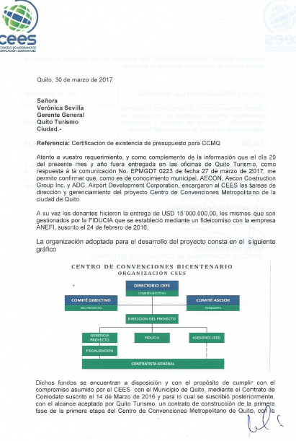
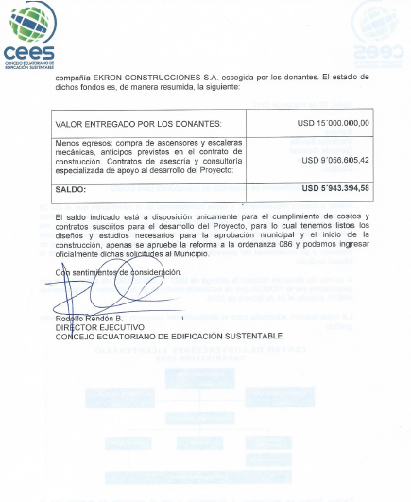
Explicación observación 2:
Con fecha 30 de marzo del 2017, por solicitud de Quito Turismo, el CEES emite el oficio s/n donde indica: …”A su vez los donantes hicieron la entrega de USD 15.000.000, los mismos que son gestionados por la FIDUCIA que se estableció mediante fidecomiso con la empresa ANEFI…”

Slide 6
Observaciones realizadas | Respuesta a la observación a la OM Nro. 086
3. Tomando en cuenta la observación del Concejal Carlos Páez: Consulta sobre la afectación de plazos, costos y como se afecta, en general, al presupuesto y tiempo que tiene la Fundación para ejecutar el proyecto. Solicita se entregue previo al segundo debate un informe sobre el plazo del comodato, costos de financiamiento y demás obligaciones asumidas por la Fundación | Plazos del Comodato: La Ordenanza Metropolitana, no establece plazos ni cronograma para el desarrollo de la implantación del proyecto, sin embargo al no contar con los planos definitivos, no se puede contar con el informe preceptivo y demás autorizaciones administrativas por parte de la Secretaría de Territorio Hábitat y Vivienda del Municipio de Quito necesarias para la ejecución de la Etapa 1, Fase 1.
 | Los costos y el presupuesto no se ven afectados y las obligaciones asumidas por el CEES han sido cumplidas.

Slide 7
Explicación observación 3:
Consulta sobre la afectación de plazos del Comodato:
17 de junio-septiembre 2018
Resolución del Concejo. Aprueba la entrega en Comodato del espacio Primera Etapa.
Se firma escrituras del Comodato entre DMQ y CEES
Plazo del Comodato: hasta que se construya el Edificio del CCMQ, o por un plazo máximo de 2 años, o lo que ocurra primero
Según cronograma valorado de la constructora es de 14 meses, se concluiría en junio 2017, más trámites de entrega del bien al DMQ
14 de marzo 2018
14 Marzo 2016
27 enero 2016
Aprobación Reforma OM 086
Según el Cronograma Valorado, presentado por el Concejo Ecuatoriano de Edificación Sustentable CEES, el proceso de construcción estaría sobre los 14 meses, por lo que tendría una afectación al Plazo del Comodato otorgado por el Municipio del Distrito Metropolitano de Quito, por lo que una vez aprobada la reforma de Ordenanza Nro. 086, se recomienda colocar en Disposición Transitoria de la OM Nro. 086 la ampliación del comodato de la primera etapa de construcción y que se delimite el espacio de la Etapa 1.

Slide 8
Obligaciones del Comodatario:
COMODATO | ESTADO | OBSERVACIÓN
Cláusula Segunda Objeto: “…El desarrollo de una construcción sustentable con certificación internacional LEED que se entregará hasta la terminación del plazo establecido en este contrato. | Consta en el presupuesto del proyecto. | Ninguna
Cláusula segunda Objeto: “…La ejecución del edificio del Centro de Convenciones que corresponde a la primera etapa estará a cargo y se realizará por parte de La “Comodataria” de acuerdo al diseño final y planos aprobados por el Municipio del Distrito Metropolitano de Quito y al cronograma valorado de obras.” | Pendiente | Aprobación de la reforma OM Nro.086

Slide 9
Cláusula segunda Objeto “…La comodataria tiene la obligación de presentar semestralmente el cronograma de actividades a ejecutar…” | Entregado | Ninguna
Cláusula Séptima Aceptación: “…La comodataria deberá presentar al Municipio los instrumentos legales suscritos referentes a: Construcción de la Obra, Administración de Fondos, Fiscalización de la Obra. | Entregado | Se adjunta como Anexo
Cláusula Décima Garantía: “La comodataria para dar cumplimiento con lo dispuesto por el artículo 461 del COOTAD, presenta la Garantía Bancaría Nro. GRB000116000964 | Entregado | Consta como parte de la escritura y suscripción del comodato, para garantizar las condiciones del inmueble

Slide 10
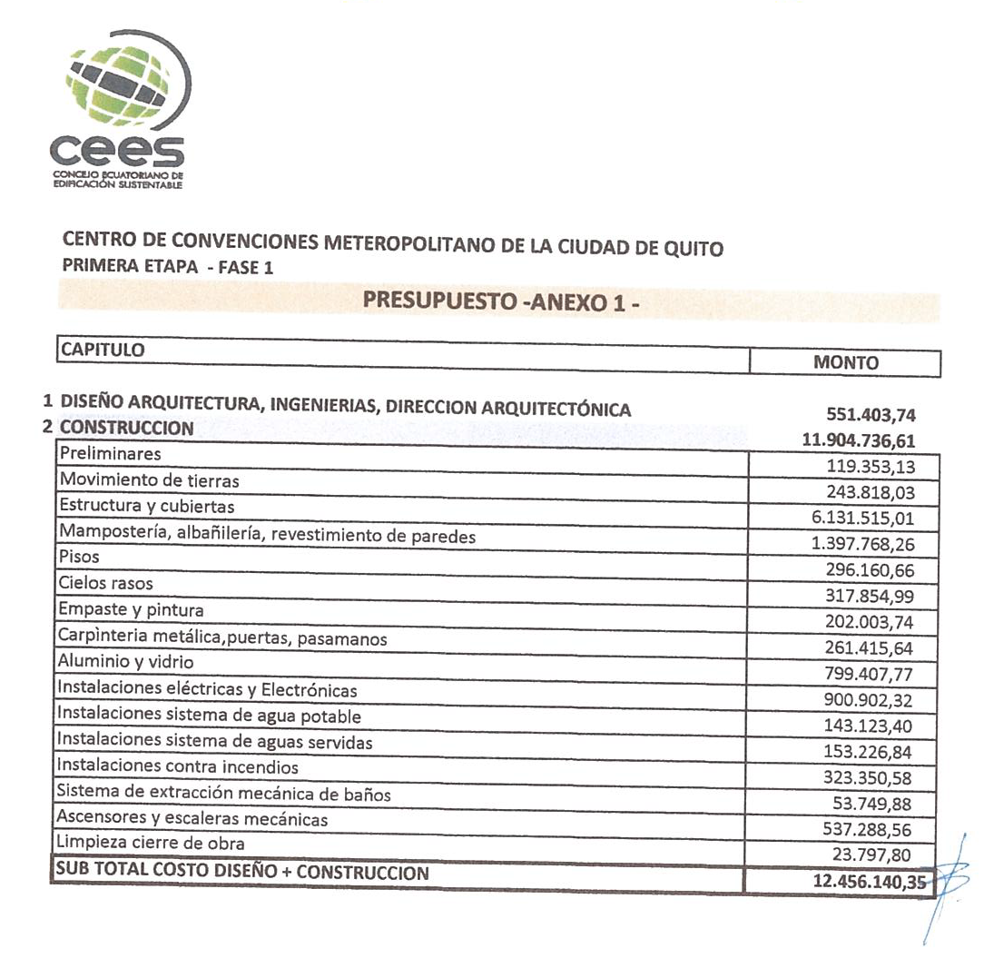
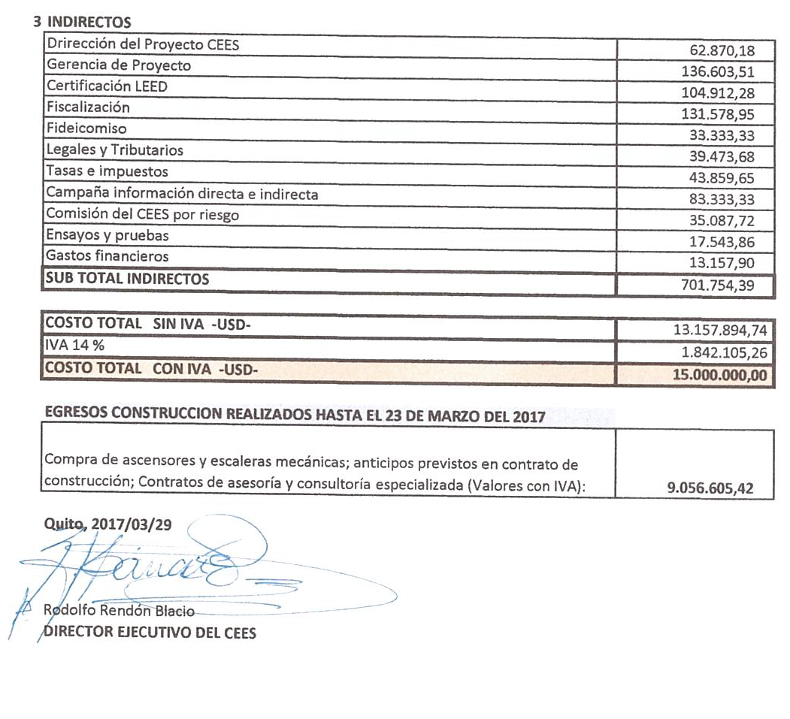
Los costos y el presupuesto no se ven afectados y las obligaciones asumidas por el CEES han sido cumplidas:
Con fecha 29 de marzo del 2017, el CEES emite el oficio s/n en el cual adjunta el siguiente documento “PRESUPUESTO”, donde los precios son fijos y se describen los hitos fundamentales:

Slide 11
Observaciones realizadas | Respuesta a la observación
4. Tomando en cuenta la observación del Concejal Jorge Albán: Señala que se debe identificar y mejorar el perfil turístico que tiene la ciudad, para así potenciar al nuevo Centro de Convenciones, apuntando a un mercado de convenciones en particular. | Quito Turismo tiene dentro de su Planificación Estratégica, él desarrollo del Turismo de Reuniones.
5. Se debe analizar ya una programación para la convocatoria para una intervención en el resto del Complejo Arquitectónico | Una vez que inicie la construcción del Centro de Convenciones Metropolitano, (CCMQ) se convocará a empresas nacionales e internacionales para la operación y administración del CCMQ. Quienes podrán realizar propuestas para la construcción de la Segunda Etapa.

Slide 12
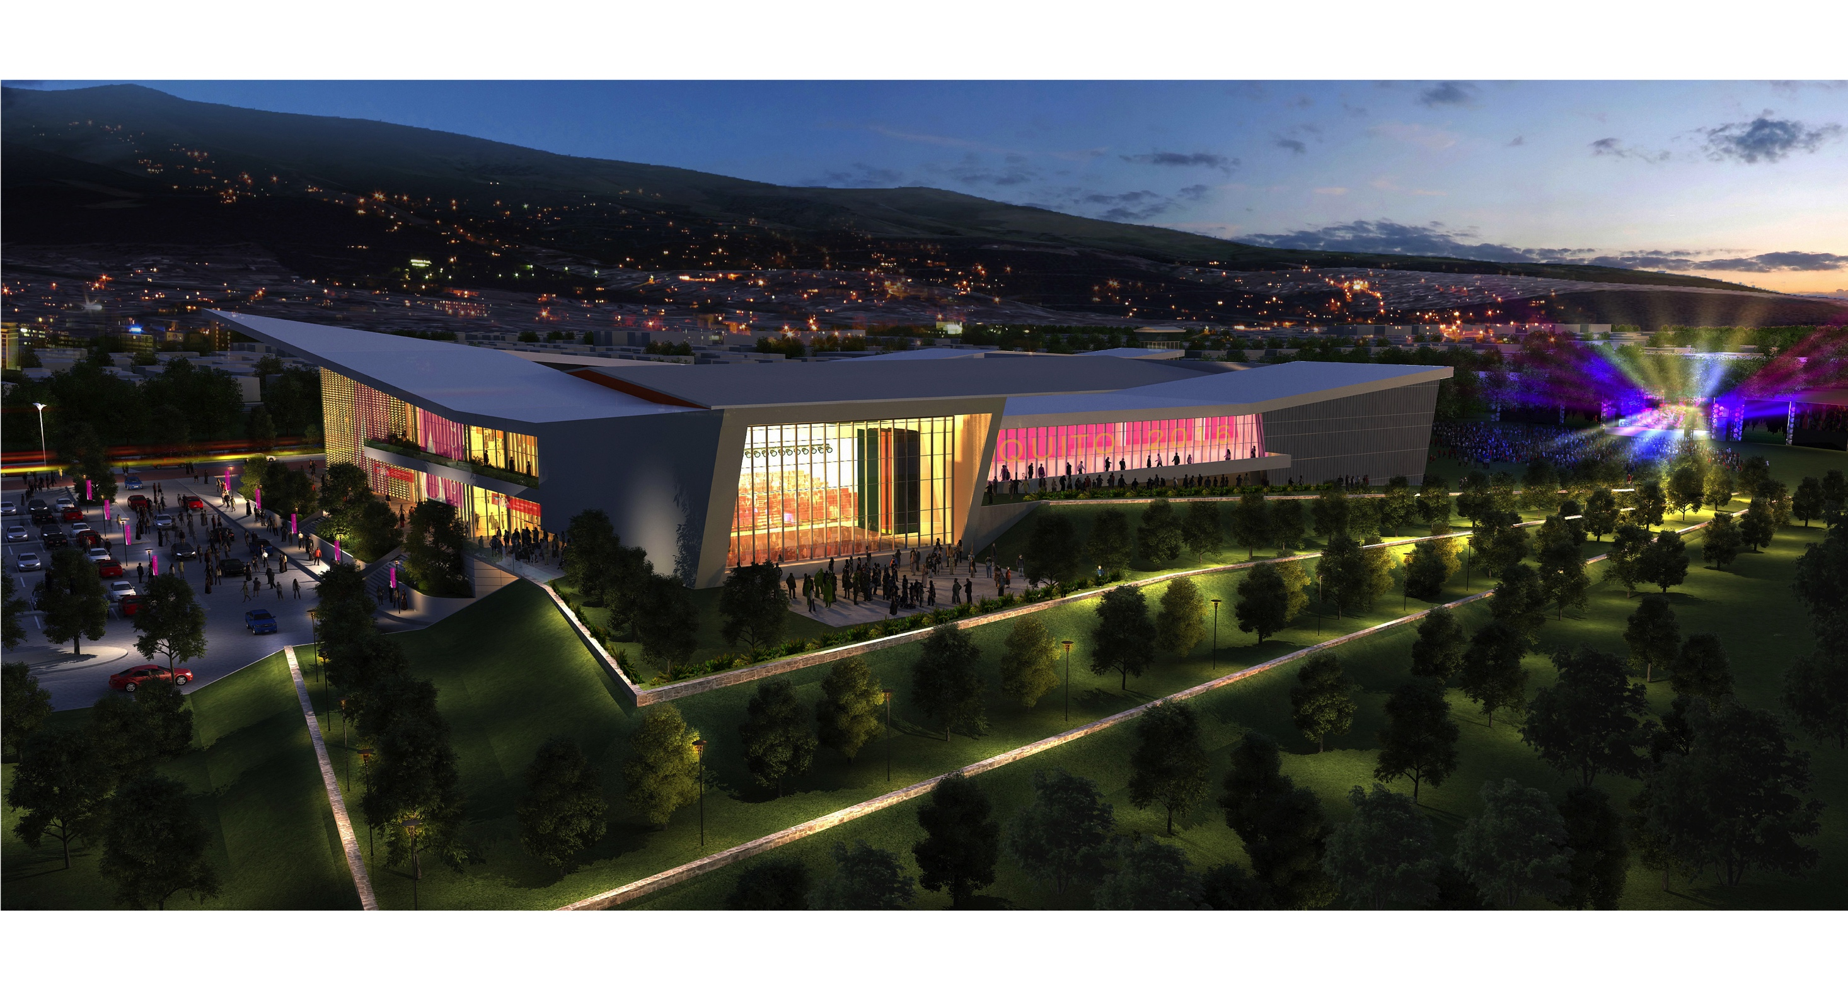

Slide 13
Plan Estratégico de Desarrollo de Turismo de Reuniones Quito Turismo 2017-2021
Explicación observación 4:
Notes:
* Programa de producto, desarrollo e inversiones, responde a marketing y a producto de alto impacto. En éste, se relaciona con la captación de inversiones emblemáticas y dinamización de alto valor de espacios turísticos que relancen la oferta actual de turismo cultural de la ciudad.

Slide 14
TURISMO DE REUNIONES ( MICE)
Es un conjunto de corrientes turísticas cuyo motivo de viaje esta vinculado en la realización de actividades laborales y profesionales llevadas a cabo en reuniones de negocios con diferentes magnitudes y propósitos
Es el segmento turístico de mayor crecimiento en la última década ( Fuente OMT)
Ocio: 4.4%
Mice: 3.1% (Fuente FMI)
Aproximadamente el 40% de turistas de reuniones regresa al destino ( Fuente OMT)
El gasto de quienes participan en el turismo de reuniones es de 5- 7 veces más alto que el generado por turistas de otros productos (Fuente ICCA)
En Quito el gasto por visitante es de USD 607 en 3 días
(Fuente: Estudio Cedatos Quito Turismo)

Slide 15
BENEFICIOS DEL TURISMO DE REUNIONES PARA UN DESTINO TURÍSTICO
Mejora la ocupación en temporadas bajas
Moviliza localmente ingresos a otras actividades económicas
Crea empleos, generalmente calificados
Promociona el destino ya que un alto porcentaje de los participantes repite y recomienda su visita al destino.
Contribuye a elevar el gasto promedio de los visitantes
Transferencia de conocimiento
Oportunidad de aprendizaje de la comunidad local a través de expertos internacionales

Slide 16
OBJETIVOS ESTRATEGICOS
Plan Estratégico de Desarrollo de Turismo Sostenible de Quito al 2021
Posicionar internacionalmente a Quito como destino para la industria de reuniones.
Incrementar la cantidad de congresos y convenciones internacionales (asociativos, corporativos y de organismos internacionales) en la ciudad de Quito para mejorar en el ranking ICCA y otros.
Aumentar la estadía y gasto del visitante de turismo de reuniones en la capital.
Generar estadísticas anuales para establecer el valor del mercado de reuniones.

Slide 17
METAS ESTRATÉGICAS
Plan Estratégico de Desarrollo de Turismo Sostenible de Quito al 2021
Duplicar la cantidad de congresos y convenciones internacionales para el 2021.
Aumentar el gasto promedio del visitante
Aumentar al 5% de la cuota de mercado de eventos a nivel Sudamericano
Aumentar el número de estadías en la ciudad ( mayor a 3 días)
Diversificación de mercados prioritarios. .
Aumentar el poder de la marca turística de Quito.

Slide 18
PILARES ESTRATÉGICOS Plan Estratégico de Desarrollo de Turismo Sostenible de Quito al 2021
Ventaja competitiva del producto
Desarrollo del producto
Ventaja competitiva del destino
Marketing especializado
Capacidades y normativas
Capacitación a la industria
Plan comercial
Captación de eventos internacionales
Objetivo estratégico: Alcanzar el 5% de la cuota de mercado de ICCA, a nivel de América del Sur
ICCA: Asociación internacional de congresos y convenciones

Slide 19
DESARROLLO DEL PRODUCTO
Levantamiento de atractivos de la ciudad de Quito para el turismo de reuniones
Levantamiento de la infraestructura de la ciudad para la captación de eventos internacionales
Generación de estadísticas de los eventos nacionales e internacionales
CAPACITACIÓN A LA INDUSTRIA
Capacitaciones a los actores de turismo sobre el turismo de reuniones
Creación de normativas para los diferentes actores
Organizadores de eventos
Espacios de evento s
Servicios de catering
Servicios de traducción
Servicios de Audivio / Visual
Otros

Slide 20
2.-MARKETING ESPECIALIZADO
PRENSA | TRADE | ASOCIACIONES / CORPORACIONES /ORGANISMOS INTERNACIONALES
Boletines de prensa medios especializados | Participación en ferias internacionales especializadas | Plan comercial para la captación de eventos internacionales
Sección especializada en la web de Quito Turismo (http://meetings.quito.com.ec/) | Afiliación a organismos internacionales especializados | Visitas de inspección
Acciones de mercadeo digital en redes sociales especializadas. | Un operador estratégico para del nuevo centro de convenciones para la operación, capacidad comercial y propia cartera de clientes | Capacitaciones del destino actores no turísticos
Publirreportajes y publicidad en medios nacionales e internacionales especializados | Viajes de familiarización: Connections Meetings con 40 buyers ( compradores de destino) | Programa Embajadores
Viajes de prensa

Slide 21
CAPTACIÓN EVENTOS INT.
Afiliación asociaciones internacionales
ICCA ( asociación internacional de congresos y convenciones) con base de 265 potenciales eventos
UIA ( Union of international Associations) con una base de 53 potenciales eventos
Acuerdos con
Universidades
entidades gubernamentales
organismos internacionales
Embajadas acreditadas en Ecuador
Colaboración con estamentos municipales
Secretarias del Municipio
Departamento de RRII
Concejo Metropolitano de Quito
Convenio y acuerdos con entidades
IBES / Capeipi
Buro de convenciones
Buro centro histórico
HQM
Convenios internacionales
Buro de convenciones de Lima
Association of Bridal Consultants
Weddings Beatiful Worldwide

Slide 22
3.-CAPTACIÓN EVENTOS INTERNACIONALES
Captación de eventos internacionales con las siguientes temáticas:
Derechos humanos
Salud
Protección ambiental
Políticas públicas
Deportes
ONG´s
Educación
Agricultura

Slide 23
POSICIONAMIENTO DE QUITO EN LA
ASOCIACION INTERNACIONAL DE CONGRESOS Y CONVENCIONES
Año 2014
Año 2015
Líder en América del Sur
POSICIÓN
12
10
Buenos Aires
1
2,62
3,69
CUOTA
MERCADO
10,07
En América del Sur se desarrolla el 76% de todos los eventos latinoamericanos
Quito compite con 35 ciudades en América del Sur dentro del ranking de ICCA
Quito se encuentra entre los 10 primeros destinos elegidos para realizar eventos asociativos a nivel de América del Sur
Dirección Mice

Slide 24
POTENCIALES EVENTOS
265
265 eventos investigados
85 eventos contactados
27 postulaciones
23 ganados

Slide 25
EVENTOS GANADOS Y GESTIONADOS
 | 2016 | 2017 | 2018 | 2020
Nro. Eventos | 21 | 27 | 9 | 2
Nro. participantes | 8.104 | 8,912 | 5.300 | 3.800
Impacto económico aproximado para la ciudad | USD 4.919.128 | USD 5.409.584 | USD 3.217.100 | USD 2.306.600
Total eventos : 62 ( gestionados y ganados)
Total participantes 579.884
Ingreso aproximado a la ciudad: USD 19,086,508
*El calculo del impacto económico se calcula con la multiplicación de los participantes del evento por USD 607 de acuerdo a la estadística de CEDATOS .

Slide 26
EVENTOS 2017
EVENTOS 2017
No. | Nombre del Evento | Participantes
1 | Conferencia Internacional de Mujeres en la Aviación ( Latinoamérica y Caribe) -IAWA- | 180
2 | Congreso Internacional de Osos (International Association of Bear) | 400
3 | VIII Congreso Latinoamericano de Neurocirugía Pediátrica (CLANPED) ** | 250
4 | 24 Congreso de la Asociación Latinoamericana de Operatoria Dental y Biomateriales (ALODYB) | 700
5 | 13 Encuentro de Jefes de Bomberos Municipales y Regionales de la Unión de Ciudades Capitales Iberoamericanas -UCCI- | 400
6 | 11 Congreso Latinoamericano de Herpetología CLAH | 300
7 | XXIX Asamblea General de la Asociación Panamericana de Fianzas (PASA) | 500
8 | Asamblea General EIL (The Experiment in International Living) | 50
9 | IATA aviation Day | 100
10 | Connections Meetings | 100
11 | X Congreso Internacional ULEPICC ( Ciespal) | 400
12 | Wedding Business 3,0 | 100
13 | AIESEC Americas President Summit 2017 | 35
14 | 14th International Mining and Oil & Gas Law, Development, and Investment ( SEERIL) + ( (LARF) | 250
15 | VI Simposio Iberoamericano de Divulgación y Formación en Nanotecnología, NANODYF 2017 / III Congreso Internacional de Nanociencia y Nanotecnología. | 350
16 | IEEE PES Conference on Innovative Smart Grid Technologies - Latin America (ISGT-LA 2017)- Tema : Oportunidades y desafíos de la industria de energía hacia la Integración de Sistemas de Gestión" | 100
17 | Coloquio del codex para America Latina y el Caribe ( CCLAC) _ parte del Instituto Interamericano de Cooperación para la Agricultura** | 100
18 | III Latin American on Hydro Power & Systems meeting IHAR | 200
19 | ISGT 2017 | 300

Slide 27
EVENTOS 2018 Y 2020
Nro. | Nombre evento | Participantes
1 | XII Congreso Latinoamericano de Botánica (ALB)** | 2000
2 | Jornada de Operadores de Terminarles Marítimo Petroleros y Monoboyas- SLOM ** | 200
3 | Bienal Interamericana de Comunicación ** | 1500
4 | Consejo Latinoamericano de Acreditación de la Educación del Periodismo ( Claep) | 500
5 | Routes Americas | 600
6 | Congreso Latinoamericano de Biotecnología Ambiental y Algal | 500
Nro. | Nombre evento | Participantes
1 | LATINCORR | 800
2 | PANLAR | 3.000
Dirección Mice

Slide 28
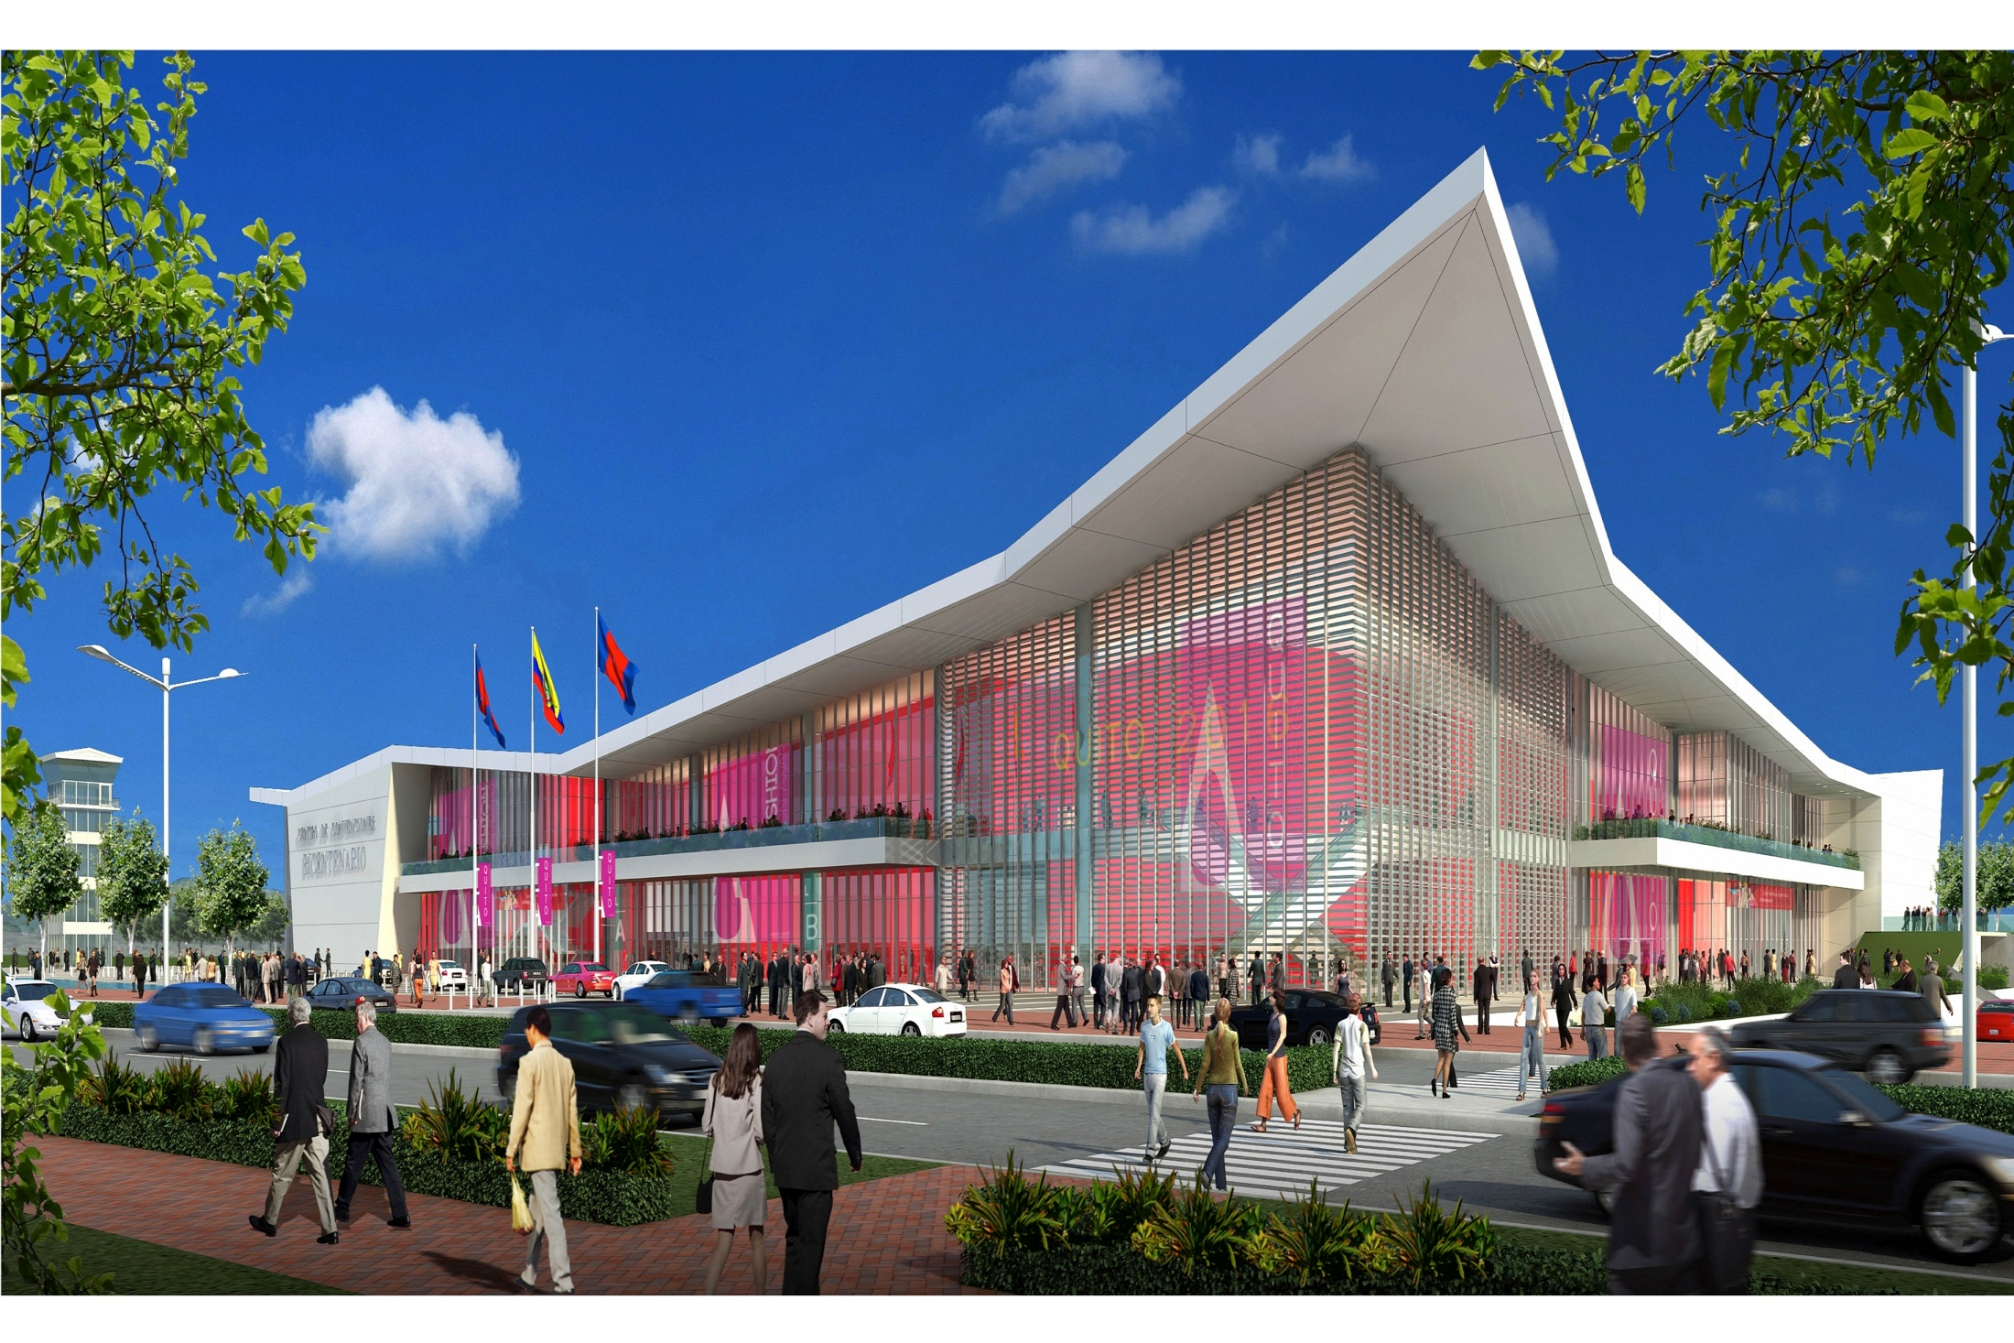
¡GRACIAS!
Dirección Mice

